Slide 1

FASTMANDARIN: EFFICIENT LOCAL MODELING FOR NATURAL MANDARIN SPEECH SYNTHESIS
Chenglong Jiang, Ying Gao, Hao Jin, Linrong Pan, Wing W. Y. Ng
ICASSP 2024
华南理工大学
2024.10.10
曹钰炳

Slide 2
提出问题
1.由于先前的模型使用了大量的递归神经网络（RNN），因此仍存在一些明显的缺点，并行计算不适用于这些模型。
2.自注意力是以加权和的形式在整个输入序列上进行的，这可能导致注意力分散在整个输入序列上，忽略了相邻元素之间的关系。特别是在普通话语音合成中，汉字的发音主要依赖于当前输入的汉字及其相邻汉字。因此，这个缺陷会使合成语音不自然。
3.基于注意力的语音合成方法通常会受到整个输入序列的分散注意力的影响，从而导致局部建模不佳和不自然的普通话合成语音。

Slide 3
解决方法
1.本文提出了FastMandarin：在分析语义结构和文字结构过滤器的特点后，采用短语标记和多过滤器CNN的普通话语音合成建模方法。
2.通过分析句子结构，提出了一个短语标记模式，我们标记中文字符来描绘句子中的短语边界，这些标记在每个时间步都被集成到网络的隐藏层特征中，有效地支持了潜在表示中的局部贡献。
3.本文介绍了一个多尺度上下文特征提取器网络，该网络采用与各种滤波器的并行卷积。此外，本文还分析了位置编码的影响，并评估了音素持续时间推断和梅尔频谱图重建的鲁棒性。

Slide 4
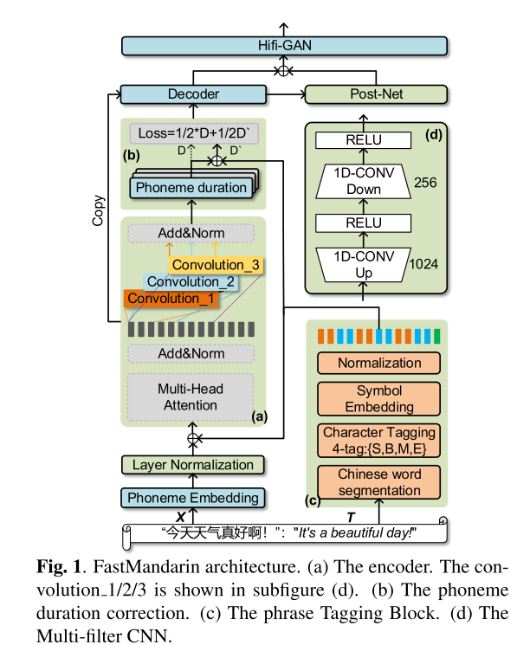
总体结构
编码器a由一个多头自注意和一个具有ReLU激活功能的多级过滤器1D CNN组成，从文本中提取潜在特征；多级滤波器CNN是一种上下采样结构。短语标记由短语标记块c提取以执行编码器和音素持续时间校正b。此外，FastMandarin采用层规范化和后网层来提高鲁棒性。

Slide 5
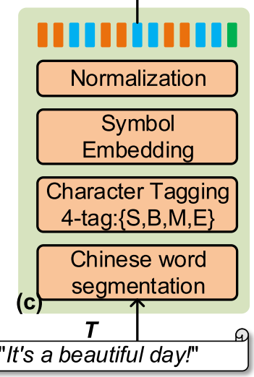
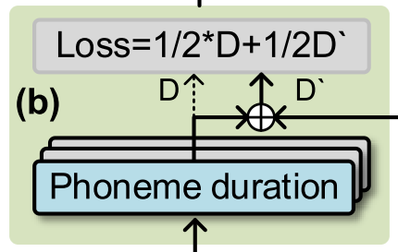
短语标记模块
在普通话语音合成任务中，输入序列被分成音素X =（x1，x2，· · ·，xn）和中文文本T。
如图c所示，T被直接输入到短语标记块。短语标记任务分为两步。首先，通过HMM和维特比算法[将文本句子T分解成短语。然后，进行短语标注以找到短语的局部边界。短语标注使用不同的符号来表示汉字的特定位置。然后，将标记的输出转换为分段文本。本文基于CWS的思想提出了一种字符标注方法，该方法通过对短语进行4-tag标记来建立短语标记边界。4标签集是{S，B，M，E}，其中S，B，M和E表示单个字符、短语中的第一个字符、短语中间的字符和短语的最后一个字符。然后，字符标记序列被转换成相应的数字标记{B，E，B，E，B，E，S，· · · } ⇒（2，4，2，4，2，4，1，· · ·）。然后，执行符号嵌入和归一化。将每个字符的字符标签分配给其对应的音素，形成编码器的输入。如图b所示，在短语标注的输出下，短语级的时长可以通过将音素时长向量D = [x1，x2，· · ·，xn−1，xn]相加形成D′ = [x1 + x2 + · · ·，···，· · · + xn−1 + xn]来计算，作为模型训练的附加约束。该附加约束通过增强持续时间预测来改进模型。

Slide 6
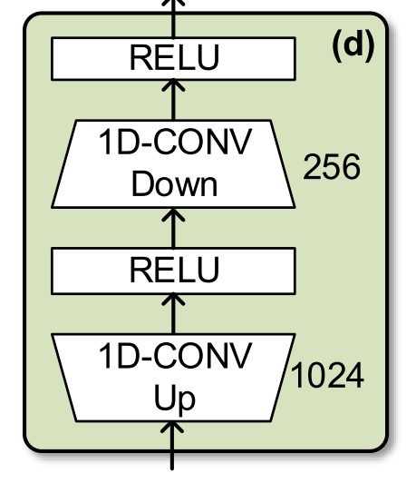
多级滤波器 CNN
定义文本卷积过程：O_{i}=W∙A[i:i+h-1]
设f为激活函数，b为其偏置，则卷积的结果可以表示为：c_{i}=f(O_{i}+b)
对于单个滤波器1D CNN，通过卷积获得的特征向量可以表示如下：c ϵ R^{s-h+1}，特征总数为s-h+1
最后，由具有不同大小的三个滤波器提取的特征被平均如下：O=
c_{i}¹、c_{i}²表示第i次卷积处理，n表示滤波器的数量，在本文中为3。
图1d显示了1D CNN，由2层ReLU激活的神经元组成。文本卷积使用h × d滤波器，其中h和d分别表示滤波器的高度和宽度。d被设置为等于音素嵌入的维数。设W ∈ Rd×h为滤波器的参数，A为输入。
在使用1D卷积层从文本序列中提取高维潜在表示之后，使用与[19]中相同的过程来保持输入和输出的维度。假设音素个数为m，滤波器大小为h，步长为s，填充为p，则输出序列的长度为（m +2 p-h）/s + 1。在本文中，输入音素序列嵌入维数为256，则矩阵A ∈ R^{h×256}。我们分别使用区域大小为W1 ∈ R^{9×256}、W2 ∈ R^{5×256}和W3 ∈ R^{3×256}的滤波器，并将填充值分别设置为4、2和1。我们将维度从256扩展到1024。然后，我们使用区域大小为W1 ′ ∈ R^{1×256}，W2 ′ ∈ R^{1×256}和W3 ′ ∈ R^{1×256}的三个滤波器将其压缩到256维，并将填充值分别设置为0，0和0。

Slide 7
实验设置
数据集：BIAOBEI由10，000个句子组成，每个句子由普通话语音音频和语音的文本注释组成。数据的有效语音持续时间约为12小时，语音采样率为22.05kz。
主观评价指标：采用MOS、比较平均意见评分（CMOS）和ABX偏好测试。客观评价指标：MCD、音频基频（F0）值和声谱图细节。

Slide 8
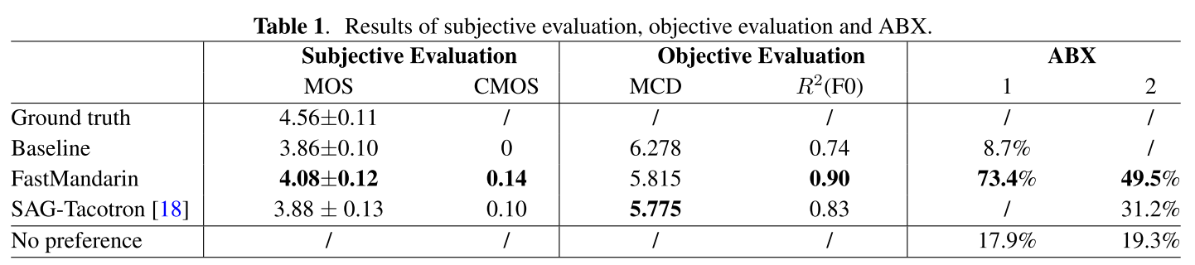
实验结果
FastMandarin的MOS和CMOS分别为4.08 ± 0.12和+0.14。同样，与基线和SAG-Tacotron相比，我们的模型在ABX测试中的支持率分别为73.4%和49.5%。实验结果表明，使用FastMandarin生成的语音具有良好的听觉自然度。较小的MCD指示较好的合成语音质量；我们使用拟合优度（R2）来评估F0的差距。R2值的范围是（−∞，1），并且越大越好，FastMandarin的MCD与Baseline相比降低了约7.4%。R2值比SAG-Tacotron高15.7%。

Slide 9
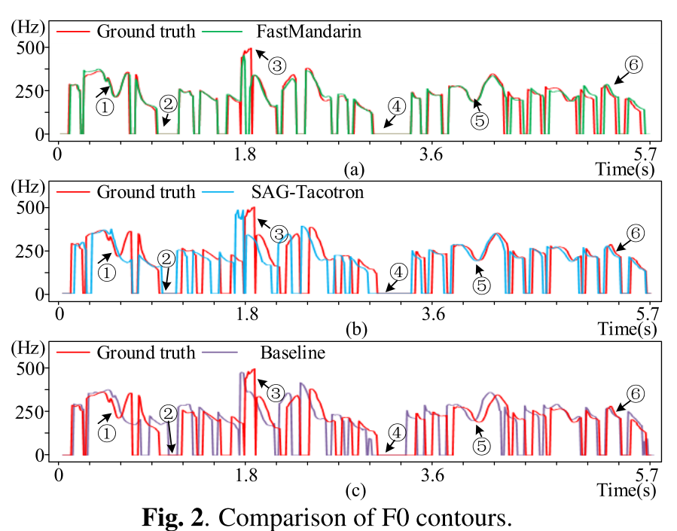
实验结果
图2显示了Baseline、SAGTacotron和FastMandarin生成的F0。在图2中，基线（图2（a））和SAG-Tacotron（图2（B））的F0轮廓显示出明显的偏移，特别是在SAG-Tacotron段的前半部分和整个基线段。这一点与表1的R2一致，具体来说，标记了6个比较位置。其中，快速普通话的位置①、②、③、、与其他音高相比更接近于真实的音高。位置②和②反映了更精确的对准。R2值为0.90也说明FastMandarin在频率波动和时间序列对齐方面表现更好。快速普通话在位置③的F0曲线与真实的不太吻合，但仍有较好的表现。

Slide 10
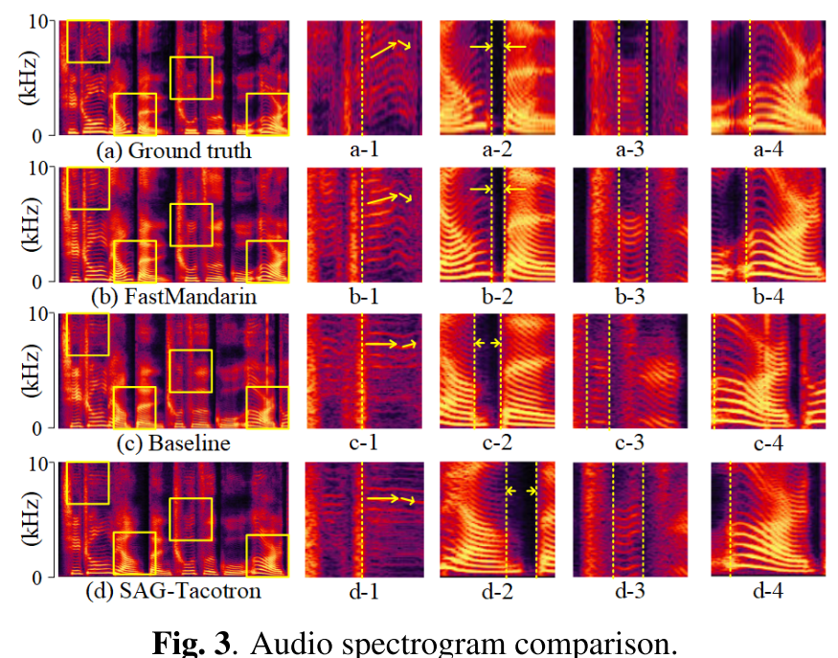
实验结果
FastMandarin，SAG-Tacotron和Baseline为同一文本生成的音频频谱图进行了分析并显示在图3中。1至4列是最左边一列中的矩形标记的局部语谱图的放大，其主要采样不同频率的短语之间的停顿和细节。2和4表示出了FastMandarin产生与真实的频谱的更好的对准，并且停顿位置也更接近于真实的停顿位置。1和3表明，快速普通话保留了更好的细节和更准确的语调。相比之下，Baseline和SAGTacotron产生的声谱图丢失了细节，并且在c-1，d-1，c-3和d-3中存在发音错误。这些结果表明，快速普通话产生更准确的推断音频的持续时间和保留更好的细节。

Slide 11
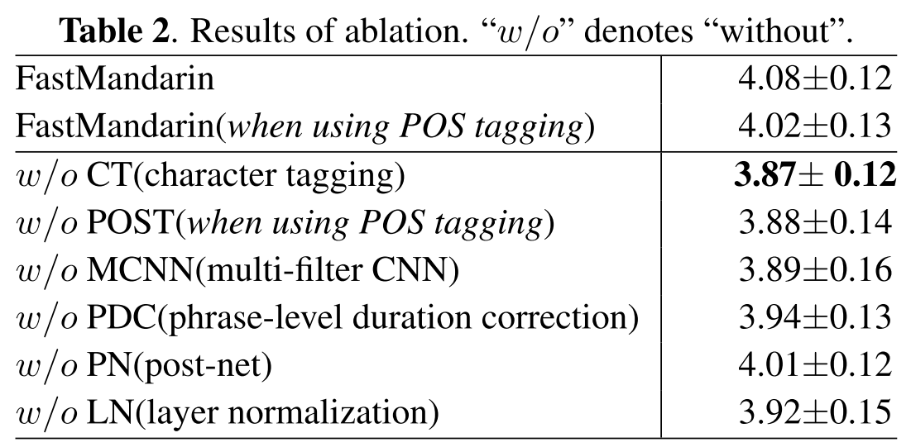
实验结果
CT和MCNN对得分的影响都很大。当不使用CT时，该模型产生最差MOS，这表明短语标记的重要性。另一方面，使用POST代替CT也能产生良好的MOS，但比使用CT稍差。这是因为使用CT的模型所产生的短语边界要清晰得多。CT使用的额外短语标签使得所提出的多尺度卷积信道对局部上下文信息更敏感。当不使用LN时，MOS评分显著下降，这表明归一化输入序列的尺度和位置编码的有效性。

Slide 12
A UNIFIED FRONT-END FRAMEWORK FOR ENGLISH TEXT-TO-SPEECH SYNTHESIS
Zelin Ying, Chen Li, Yu Dong, Qiuqiang Kong, Qiao Tian, Yuanyuan Huo, Yuxuan Wang
ICASSP（二区）2024
SAMI、字节跳动
2024.8.29
曹钰炳

Slide 13
提出问题
1.目前对英语TTS前端的研究仅仅集中在单个模块上，忽略了它们之间的相互依赖性，从而导致每个模块的次优性能。
2.没有系统的英语TTS前端解决方案。这些语言相关的模块可能会相互促进，将它们分开可能会导致整个英语TTS前端的次优。在G2P模块中，需要解决一些词性相同的同形异义词。

Slide 14
解决方法
本文提出了一个统一的前端框架，捕捉英语TTS前端模块之间的依赖关系：
本文提出了一个系统化的英语TTS前端框架，该框架采用了共享的多任务模型。这是第一个统一英语TTS前端任务的工作。本文的方法在TN模块中表现出更大的灵活性，在PWPP模块中擅长利用层次标签关系，在G2P模块中引入多音字任务进一步提高了具有相同词性的同形异义词的准确性。

Slide 15
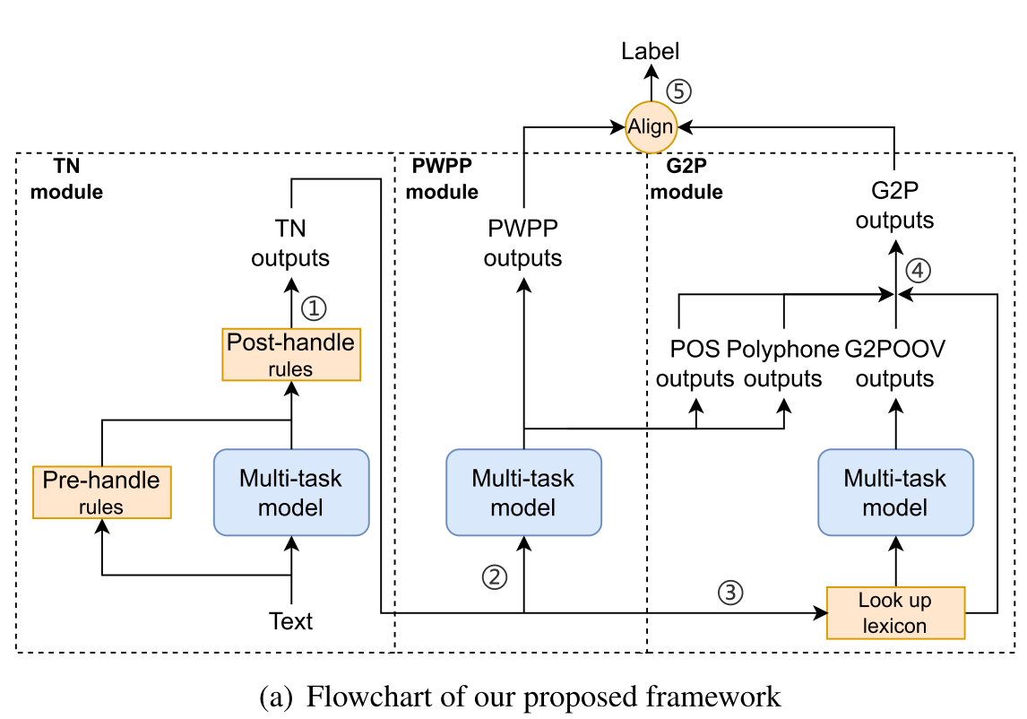
整体结构
TN模块将非标准单词（如数字、符号和缩写）转换为口语形式的单词。它包括一个多任务模型和一个专家设计的规则系统。给定输入文本，我们分别使用模型和预处理规则来获得预测类别，然后纠正任何错误分类，包括多任务模型和专家设计的规则系统。给定输入文本，我们分别使用模型和预处理规则获得预测类别，然后根据预处理结果校正模型的任何错误分类。然后将这些校正类别的数据馈送到后处理规则中以转录并获得TN转录结果。对于多任务模型中的TN序列标注任务（TN task），我们定义了19个类别，包括“CARDINAL”、“DIGIT”等，类别“O”表示“其他”，不需要进行规范化。每个规范化的类别都伴随着表示单词边界信息的开始、内部、结束和单个（BIES）位置标记。我们将类别、它们的词边界和“O”类别组合起来，形成19 × 4 + 1 = 77个标签用于序列标记。
本文的提出的架构包括TN、PWPP和G2P模块，首先①将文本输入到TN模块，TN模块采用规则和模型相结合的方法预测TN输出，②将TN输出输入到共享多任务模型中，预测PWPP、POS和Polyphone输出; ③然后在词典中查找TN输出的单词，直接获取单词的发音，否则参考G2 POOV输出的OOV单词;最后，将PWPP输出与G2 P输出进行联合收割机，得到规范标签，每一行显示一个音素级的特征结果。

Slide 16
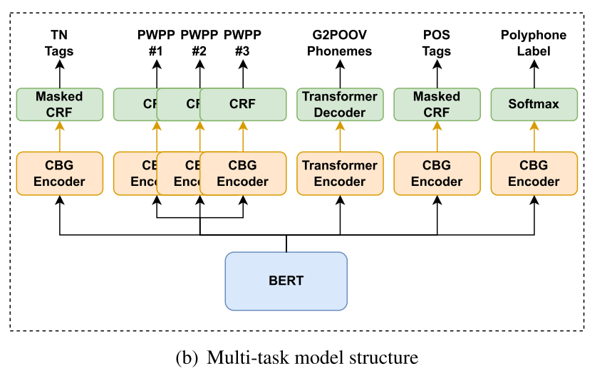
多任务模型结构
PWPP模块依赖于多任务模型的PWPP序列标记任务（PWPP任务）输出来识别句子中不同持续时间级别的停顿边界。在PWPP任务中，停顿持续时间被分为三个级别，从低到高：韵律词级别#1、韵律短语级别#2和语调短语级别#3。与直接对韵律的三个层次进行标注不同，本文采用了一种层次化的序列标注结构来独立地对每个韵律层次进行标注。具体地说，每个韵律层次被转换成一个二元分类任务，以预测相应的韵律层次的概率后的话。最后，通过采用最高预测韵律水平来确定PWPP输出。图1（B）示出了每个韵律级别的模型结构由BERT模型、随后的CBG编码器和CRF层组成。我们使用CRF损失来训练每个韵律水平的二进制分类任务，并将所有韵律水平损失相加以获得PWPP任务损失。
TN任务模型的架构如图1（B）所示，由BERT 模型、1D卷积库和双向GRU（CBG）编码器以及掩码条件随机场（CRF）层组成。我们使用CRF损失来训练TN任务。与[3]和[13]等其他英语TN研究相比，以前的方法过于依赖模型，过于相信它的能力，导致难以控制最终输出，例如是否将“911”转录为“nine hundred and eleven”或“nine one one”。模型经常在这些情况下挣扎。我们的混合方法，利用规则和模型，有效地处理这些问题，也足够灵活，准确地转录热词。

Slide 17
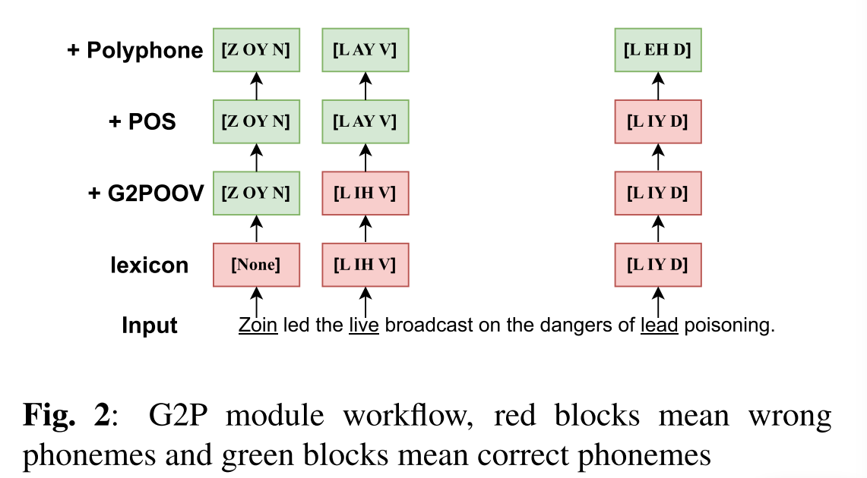
G2p模块
我们使用交叉熵损失来训练G2POOV任务。词性序列标注任务（POS任务）的目的是区分不同词性的同形异义词。我们为POS任务定义了24个词性类别，如“名词”和“动词”。与TN模块类似，我们将类别、它们的BIES词边界和“O”类别组合起来，形成97个标签，用于序列标记。POS任务的模型体系结构类似于TN任务，如图1（B）所示。我们使用CRF丢失来训练POS任务。多音字序列分类任务（Polyphone task）主要是根据上下文对同一词性中不同发音的同形异义词进行优化。我们对每个单词的可能发音进行了排序，作为分类标签。例如，名词“lead”的一种可能的含义是读作“L IY D”，而另一种可能的含义是读作“L EH D”。多音字任务的模型架构由BERT模型、CBG编码器和softmax分类器组成，如图1（B）所示。训练多音字任务的损失是一个交叉熵损失。综上所述，G2P模块的工作流程如图2所示。普通词将从词典中获得发音，OOV词将从G2POOV任务中获得发音，并且同形异义词的发音将基于POS和多音字任务来更新，以获得G2P输出。
G2P模块将单词序列转换成音素序列，音素序列依赖于词典和G2POOV任务来实现每个单词的候选发音。然后，我们使用词性和多音字任务来选择同形异义词的发音。G2POOV序列到序列任务（G2POOV任务）用于生成OOV单词的音素序列。我们定义了61个字符，包括字母、数字和标点符号。我们期望该模型能将输入的字符转换为73个音素的输出音素序列。如图1（B）所示，G2POOV任务的模型架构由BERT模型、Transformer [14]编码器和Transformer解码器组成。对G2POOV任务的输入是诸如“Zoin”的OOV单词，其将通过字符级被标记化以获得“Zoin”序列，从而输出诸如“ZoYN”的音素序列。

Slide 18
实验设置
数据集：为了评估TN模块，我们使用Google开源英语文本规范化数据集，其中包括755，441个句子。为了评估PWPP模块，我们使用了一个包含100，026个句子的内部数据集。我们收集了一个真实世界的测试集，包括2560个句子，以评估完整的G2 P模块的整体性能。
评价指标：我们使用句子错误率（SER）作为评估指标，它衡量了不正确的句子占总句子的比例。如果预测输出与参考不完全匹配，则认为句子不正确。我们采用序列标记F1-score作为评价指标。我们的评估指标是单词错误率（WER），如果预测输出与参考不完全匹配，则单词被视为不正确。

Slide 19
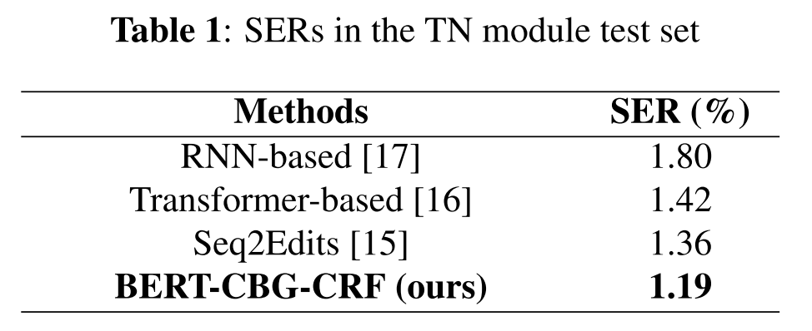
实验结果
我们首先在TN模块中评估SER，与其他方法进行比较。表1显示[17]中基于RNN的模型实现了1.80%的SER，证明基于RNN的模型由于编码能力有限而无法实现足够好的结果。[16]中基于transformer的模型实现了1.42%的SER，这是由于Transformer编码器的编码能力得到了改进，以及BERT预训练语言模型的帮助。[15]中的Seq2Edits方法将TN视为编辑操作序列，使用跨度级编辑来捕获紧凑的局部表示，并实现了1.36%的SER。我们提出的方法基于针对多个前端任务进行微调的BERT模型，以及考虑局部和全局文本特征的CBG编码器，再加上精心设计的规则的帮助，因此实现了1.19%的最佳SER，优于SOTA方法（Seq2Edits）0.17%的SER。

Slide 20
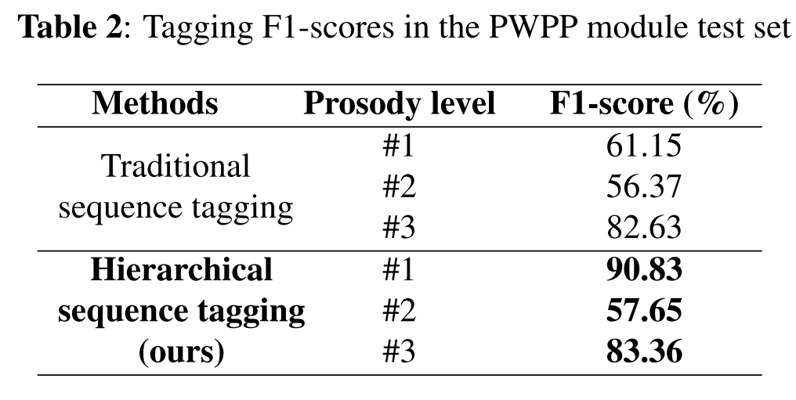
实验结果
我们评估的标记F1分数的不同韵律水平的PWPP模块。如表2所示，我们提出的分层序列标记方法优于传统的序列标记方法。更具体地，分层序列标记方法在#1韵律级别中示出了相对于传统序列标记方法的显著改进，并且在#2和#3韵律级别中示出了轻微改进。这是由于层次序列标注方法考虑了高层次韵律属于低层次韵律的约束，从而获得了更好的整体性能。

Slide 21
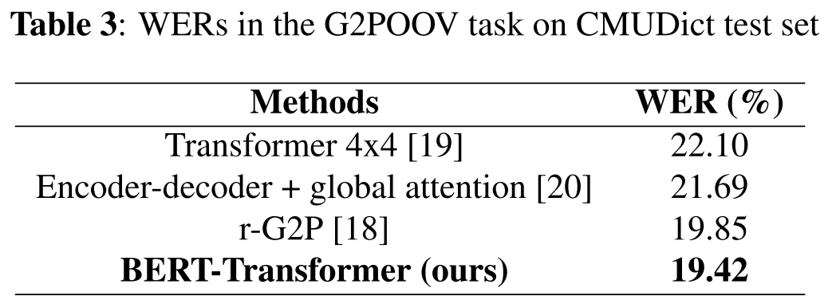
实验结果
我们将评估G2POOV任务和整个G2P模块。表3给出了用于G2POOV任务的各种方法的结果。vanilla Transformer [19]未能达到良好的性能，WER为22.10%。[20]采用全局关注的编解码器结构，捕获更多的全局信息，提高了模型的性能，WER达到了21.69%。[18]提出了三种噪声可控的方法来提高模型的鲁棒性，使模型的WER达到19.85%。我们提出的方法，受益于使用多个前端语言相关任务对BERT模型进行微调，获得了19.42%的最佳性能WER。

Slide 22
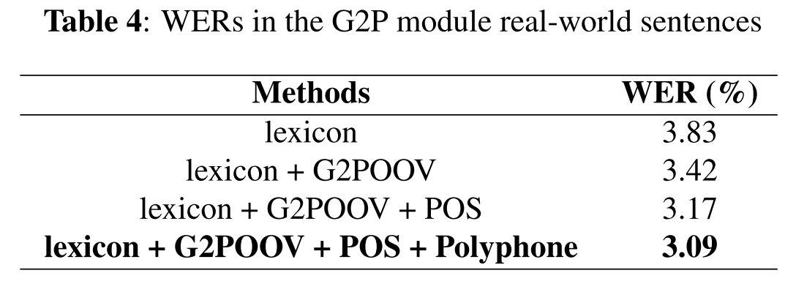
实验结果
在完整的G2P模块中，我们在2560个句子的真实测试集上评估了我们的系统。如表4所示，使用词典来搜索单词发音导致3.83%的WER。其中一个原因是词典可能包含不正确的条目。另一个原因是无法处理词汇表外（OOV）的单词和同形异义词。为了解决这个问题，我们在G2P模块中增加了G2POOV任务，使系统能够处理OOV字，从而将WER降低到3.42%。接下来，我们添加了POS任务来处理发音因词性而异的同形异义词，从而使WER降低到3.17%。最后，我们添加了多音字任务来处理即使在相同的词性中发音也不同的同形异义词，从而使WER降低到3.09%。这些结果表明了G2POOV、POS和多音字任务在G2P模块中的重要性。我们提出的框架在所有TN、PWPP和G2P评估中始终获得最佳性能，并证明了其有效性。

